Slide 1


BỘ CÔNG THƯƠNG
TRƯỜNG ĐẠI HỌC CÔNG THƯƠNG THÀNH PHỐ HỒ CHÍ MINH
BỘ CÔNG THƯƠNG
TRƯỜNG ĐẠI HỌC CÔNG THƯƠNG THÀNH PHỐ HỒ CHÍ MINH
Efficient Clickstream Pattern Mining( Pseudo-IDList)
HUYNH, Huy M., Loan T.T. NGUYEN, Bay VO, Unil YUN,
Zuzana KOMÍNKOVÁ OPLATKOVÁ, and Tzung-Pei HONG.
1
Notes:
1.7.2013
1.7.2013
‹#›
‹#›
‹#›

Slide 2

1. GIỚI THIỆU CHUNG
1.1. Lí thuyết và mục tiêu
Mục tiêu: Phân tích hành vi duyệt web .
Cơ chế hoạt động: Pseudo-IDList được thiết kế để giải quyết bài toán tràn bộ nhớ do sao chép dữ liệu dư thừa trong các thuật toán định dạng dọc (vertical format)
Hiệu quả: Nhờ cơ chế này, từ thế hệ mẫu thứ 2 trở đi, thuật toán hoàn toàn không cần khởi tạo vùng nhớ mới để sao chép lại toàn bộ các mảng vị trí dài đằng đẵng mà chỉ cần lưu một con số duy nhất, giúp tối ưu bộ nhớ cực kỳ hiệu quả

Slide 3
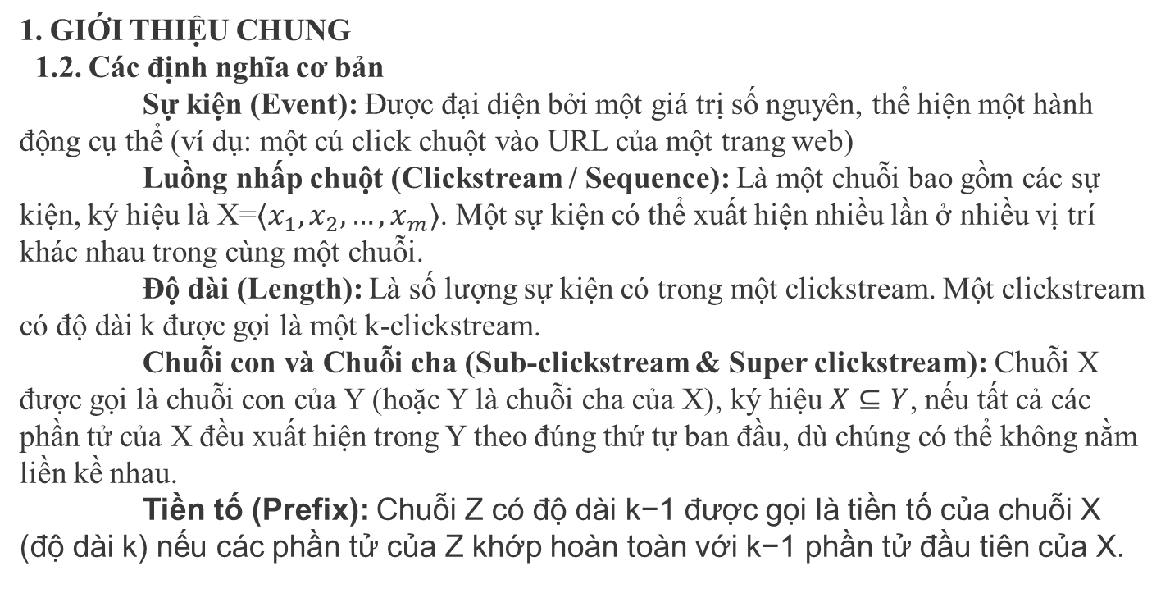
1. GIỚI THIỆU CHUNG
1.2. Các định nghĩa cơ bản
Sự kiện (Event): Được đại diện bởi một giá trị số nguyên, thể hiện một hành động cụ thể (ví dụ: một cú click chuột vào URL của một trang web)
Luồng nhấp chuột (Clickstream / Sequence): Là một chuỗi bao gồm các sự kiện, ký hiệu là X=$⟨x_{1},x_{2},…,x_{m}⟩$. Một sự kiện có thể xuất hiện nhiều lần ở nhiều vị trí khác nhau trong cùng một chuỗi.
Độ dài (Length): Là số lượng sự kiện có trong một clickstream. Một clickstream có độ dài k được gọi là một k-clickstream.
Chuỗi con và Chuỗi cha (Sub-clickstream & Super clickstream): Chuỗi X được gọi là chuỗi con của Y (hoặc Y là chuỗi cha của X), ký hiệu $X⊆Y$, nếu tất cả các phần tử của X đều xuất hiện trong Y theo đúng thứ tự ban đầu, dù chúng có thể không nằm liền kề nhau.
Tiền tố (Prefix): Chuỗi Z có độ dài k−1 được gọi là tiền tố của chuỗi X (độ dài k) nếu các phần tử của Z khớp hoàn toàn với k−1 phần tử đầu tiên của X.
3

Slide 4
1. GIỚI THIỆU CHUNG
1.2. Các định nghĩa cơ bản
Mẫu ứng viên (Pattern candidate): Là một chuỗi clickstream được khởi tạo bằng cách ghép hai mẫu lại với nhau, mẫu này có thể tồn tại hoặc không tồn tại trong cơ sở dữ liệu đang được kiểm tra.
Tính chất đóng hướng xuống (Downward closure property): Là nguyên lý khẳng định rằng tất cả các chuỗi con của một chuỗi phổ biến cũng chắc chắn là các chuỗi phổ biến. Tính chất này cũng chỉ ra rằng bất kỳ mẫu chuỗi cha nào cũng chỉ có thể xuất hiện bên trong các người dùng đã chứa mẫu chuỗi con của nó
.
4

Slide 5
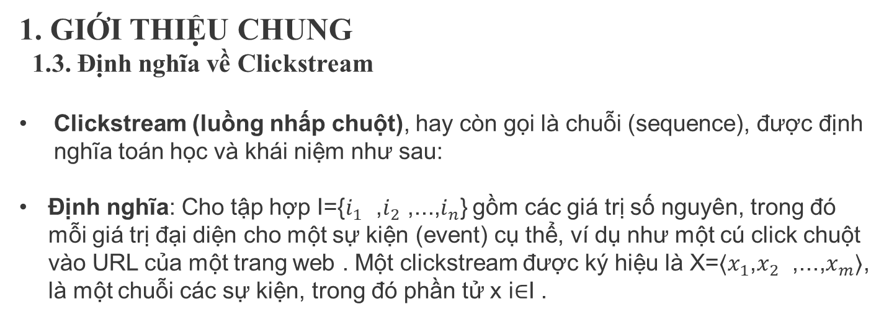
1. GIỚI THIỆU CHUNG
1.3. Định nghĩa về Clickstream
Clickstream (luồng nhấp chuột), hay còn gọi là chuỗi (sequence), được định nghĩa toán học và khái niệm như sau:
Định nghĩa: Cho tập hợp I={$i_{1}$ ​ ,$i_{2}$​ ,...,$i_{n}$} gồm các giá trị số nguyên, trong đó mỗi giá trị đại diện cho một sự kiện (event) cụ thể, ví dụ như một cú click chuột vào URL của một trang web . Một clickstream được ký hiệu là X=⟨$x_{1}$,$x_{2}$ ​ ,...,$x_{m}$⟩, là một chuỗi các sự kiện, trong đó phần tử x i$∈$I .
5

Slide 6
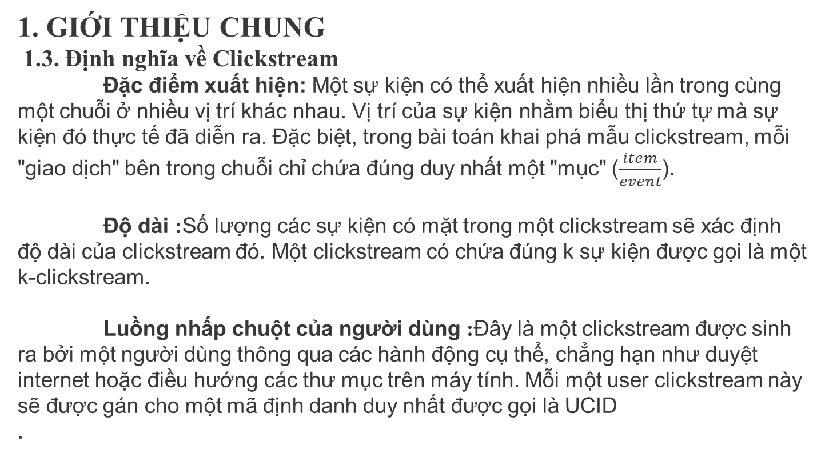
1. GIỚI THIỆU CHUNG
1.3. Định nghĩa về Clickstream
​ Đặc điểm xuất hiện: Một sự kiện có thể xuất hiện nhiều lần trong cùng một chuỗi ở nhiều vị trí khác nhau. Vị trí của sự kiện nhằm biểu thị thứ tự mà sự kiện đó thực tế đã diễn ra. Đặc biệt, trong bài toán khai phá mẫu clickstream, mỗi "giao dịch" bên trong chuỗi chỉ chứa đúng duy nhất một "mục" ($\frac{item}{event}$).
Độ dài :Số lượng các sự kiện có mặt trong một clickstream sẽ xác định độ dài của clickstream đó. Một clickstream có chứa đúng k sự kiện được gọi là một k-clickstream.
Luồng nhấp chuột của người dùng :Đây là một clickstream được sinh ra bởi một người dùng thông qua các hành động cụ thể, chẳng hạn như duyệt internet hoặc điều hướng các thư mục trên máy tính. Mỗi một user clickstream này sẽ được gán cho một mã định danh duy nhất được gọi là UCID
.
6

Slide 7
1. GIỚI THIỆU CHUNG
1.3. Kiến trúc pesudo
​ Kiến trúc của Pseudo-IDList: được thiết kế như một cấu trúc dữ liệu cốt lõi nhằm tối ưu hóa bộ nhớ và thời gian chạy. Khác với các cấu trúc định dạng dọc truyền thống phải sao chép liên tục các mảng vị trí thực tế (gây tràn RAM), Pseudo-IDList lưu trữ gián tiếp thông qua các chỉ mục.
P (Pattern): Mẫu chuỗi mà pseudo-IDList hiện tại đang ghi lại thông tin vị trí trong cơ sở dữ liệu
DIP (Data IDList pointer ): Đây là một con trỏ có nhiệm vụ trỏ về một Data IDList gốc (nơi thực sự chứa các mảng vị trí) để truy hồi dữ liệu. Theo kiến trúc này, DIP luôn trỏ đến Data IDList của mẫu có độ dài 1 có giá trị khớp với sự kiện cuối cùng của mẫu P
7

Slide 8
1. GIỚI THIỆU CHUNG
1.3. Kiến trúc pesudo
M (Index Matrix - Ma trận chỉ mục): Thay vì chứa mảng vị trí thực tế, ma trận M chỉ chứa ma trận chỉ mục gồm 3 cột:
Data id: Một giá trị đối chiếu (khớp với Data id nằm trong Data IDList mà DIP trỏ tới) để thuật toán biết cần trích xuất thông tin từ hàng nào trong dữ liệu gốc.
Start index (Chỉ mục bắt đầu): Là một con số nguyên chỉ ra vị trí bắt đầu bên trong mảng vị trí gốc. Dữ liệu vị trí thực tế của mẫu P sẽ chính là một danh sách con, cắt từ vị trí Start index cho đến cuối mảng vị trí gốc đó.
Support (Độ hỗ trợ): Chính là số lượng các hàng hiện có bên trong ma trận M. Giá trị này đại diện cho supcount(P).
8

Slide 9
1. GIỚI THIỆU CHUNG
Tiêu chí | Data IDList | Pseudo-IDList
Cấu trúc lưu trữ | Chứa trực tiếp mảng vị trí thực tế (UCID, mảng Position list). | Ma trận chỉ mục (Local id, Data id, Start index) và Con trỏ truy hồi (DIP).
Sao chép dữ liệu | Có. Thường xuyên phải copy lại toàn bộ mảng vị trí từ mẫu cha sang mẫu con. | Không. Chỉ truy hồi gián tiếp qua chỉ mục, tránh hoàn toàn sao chép dư thừa.
Tiêu thụ bộ nhớ | Lớn. Phải cấp phát dung lượng tỷ lệ thuận với chiều dài mảng vị trí. | Rất nhỏ. Cố định ở mức hằng số (2×k khối nhớ cho mỗi mảng) nhờ chỉ lưu Start index.
Tốc độ khởi tạo | Chậm hơn do chi phí cấp phát vùng nhớ và sao chép mảng dữ liệu. | Nhanh. Thời gian khởi tạo tối đa chỉ mất O(M+N).
Giai đoạn sử dụng | Chỉ tạo 1 lần duy nhất cho các mẫu độ dài 1 (1-patterns) lúc quét CSDL. | Tạo liên tục cho tất cả các mẫu ứng viên từ độ dài 2 trở lên (k≥2).
9

Slide 10
2. QUY TRÌNH GIẢI QUYẾT
2.1 Các bước của thuật toán CUP
Bước 1: Khởi tạo và Biến đổi cơ sở dữ liệu: Thuật toán bắt đầu bằng việc quét cơ sở dữ liệu ngang một lần duy nhất. Để xác định toàn bộ các tập mẫu có độ dài bằng 1 thỏa mãn ngưỡng hỗ trợ tối thiểu.Biến đổi dữ liệu ngang thành định dạng dọc bằng cách khởi tạo các Data IDLists cho các mẫu 1-pattern này. Đồng thời, tạo ra các Pseudo-IDLists gốc cho các mẫu 1-pattern để làm cơ sở hợp nhất cho các bước sau.
Bước 2: Sinh tập ứng viên và cắt tỉa bằng heuristic DUB: Từ tập mẫu phổ biến hiện tại, thuật toán tiến hành sinh các tập ứng viên mới bằng cách ghép cặp hai mẫu thường xuyên có cùng tiền tố độ dài k−1, từ đó tạo ra các ứng viên có độ dài k+1. Sau khi quá trình sinh ứng viên hoàn tất, heuristic DUB được áp dụng ngay nhằm thực hiện bước cắt tỉa sớm.
10

Slide 11
2. QUY TRÌNH GIẢI QUYẾT
2.1 Các bước của thuật toán CUP
Bước 3: Khởi tạo Pseudo-IDList và kiểm tra độ hỗ trợ: Với mỗi ứng viên sinh ra từ DUB,thay vì duyệt lại CSDL, CUP tạo một Pseudo-IDList cho nó bằng cách rà soát thông tin từ 2 Pseudo-IDLists của cha mẹ. Sau đó, đếm số lượng hàng trong Pseudo-IDList mới tạo để xác nhận support thực. Nếu đạt chuẩn, đệ quy quay lại bước 2để đào sâu sinh ứng viên k+2
11

Slide 12
2. QUY TRÌNH GIẢI QUYẾT
2.2 Ví dụ trực quan:
Bước 1: Khởi tạo và Biến đổi cơ sở dữ liệu:
UCID 100: ⟨b, c, a, a, b, c, d, b, c, b, a⟩
UCID 200: ⟨b, e, f, f, c, f, b⟩
UCID 300: ⟨b, a, d, a, b⟩
UCID 400: ⟨a, e, f, c, b, c, b⟩
UCID 500: ⟨d, a, a, b, d⟩
Sau lần quét đầu tiên, thay vì giữ nguyên mảng ngang hỗn độn, thuật toán gom vị trí của các mẫu 1 sự kiện (ví dụ <a> và <c>) thành các danh sách dọc
Data id (ID Cục bộ) | UCID (ID Người dùng) | Position list (Vị trí thực tế trong chuỗi)
1 | 100 | 3, 4, 11
2 | 300 | 2, 4
3 | 400 | 1
4 | 500 | 2, 3
12

Slide 13
2. QUY TRÌNH GIẢI QUYẾT
2.2 Ví dụ trực quan:
Bước 2: Sinh tập ứng viên và cắt tỉa bằng heuristic DUB:
Khi ghép các mẫu để sinh ứng viên, hệ thống dùng mảng bit 0/1 để đại diện cho sự tồn tại của mẫu ở từng người dùng, sau đó giao chúng (phép toán AND) để dự đoán số lượng mà không cần tạo vùng nhớ tốn kém
Thuật toán tính toán "tập hợp giao" (Intersection) giữa hai mẫu ứng viên <a, a> và <a, b>
Nhận diện (Tham chiếu UCID) | Mảng bit của <a, a> | Phép toán | Mảng bit của <a, b> |  | Mảng bit Tập giao (S∩​)
Dòng 1 (UCID 100) | 1 | ∩ (AND) | 1 | → | 1
Dòng 2 (UCID 300) | 1 | ∩ (AND) | 1 | → | 1
Dòng 3 (UCID 400) | 0 | ∩ (AND) | 1 | → | 0
Dòng 4 (UCID 500) | 1 | ∩ (AND) | 1 | → | 1
Kết quả DUB: Số lượng giao nhau bằng 3.Nếu giả sử con số này là 2, ứng viên đó sẽ bị thuật toán ném bỏ ngay lập tức, tiết kiệm toàn bộ thời gian của bước phía dưới
13

Slide 14
2. QUY TRÌNH GIẢI QUYẾT
2.2 Ví dụ trực quan:
Bước 3: Khởi tạo Pseudo-IDList và kiểm tra độ hỗ trợ:
Đây là cách cấu trúc ảo hoạt động trên ứng viên <a, c>. Thay vì sao chép lại mảng vị trí thực tế tốn RAM, Pseudo-IDList của <a, c> chỉ lưu con trỏ (DIP: <c>) và một con số Start index.
Quá trình Pseudo-IDList <a, c> truy hồi dữ liệu gốc:
Local id (ID Cục bộ) | Data id (Dùng để dò tìm) | Start index (Vị trí bắt đầu cắt mảng)
1 | 1 | 2
2 | 3 | 1
14

Slide 15
2. QUY TRÌNH GIẢI QUYẾT
2.2 Ví dụ trực quan:
Bước 3: Khởi tạo Pseudo-IDList và kiểm tra độ hỗ trợ:
Đối chiếu sang bảng dữ liệu thật và Cắt mảng
Data id (ID Gốc) | UCID | Position list (Vị trí gốc) | Quá trình cắt mảng (Dựa vào Start index) | Kết quả ngầm định thuật toán nhận được
1 | 100 | 2, 6, 9 | Start index = 2 → Cắt từ phần tử thứ 2 | → (6, 9)
2 | 200 | 5 | (Bỏ qua vì không có Data id = 2 bên bảng ảo)
3 | 400 | 4, 6 | Start index = 1 → Cắt từ phần tử đầu tiên | → (4, 6)
15

Slide 16
2. QUY TRÌNH GIẢI QUYẾT
2.2 Ví dụ trực quan:
Bước 3: Khởi tạo Pseudo-IDList và kiểm tra độ hỗ trợ:
Kết quả ảo thu được:
Local id | UCID (Người dùng) | Position list (Vị trí thực tế của <a, c>)
1 | 100 | 6, 9
2 | 400 | 4, 6
16

Slide 17
3. PSEUDO-IDLIST
3.1. Định nghĩa hình thức của Pseudo-IDList
Pseudo-IDList(P) = <P, DIP, M>
P - Pattern: Chuỗi sự kiện đang được biểu diễn. Trong clickstream của bài báo, mỗi thời điểm chứa đúng một event nên thứ tự vị trí xác định trực tiếp quan hệ nối tiếp.
DIP - Data-IDList Pointer: Con trỏ đến Data-IDList của frequent 1-pattern trùng với item cuối của P. DIP không chứa position list mới; nó xác định nguồn dữ liệu gốc cần truy hồi.
M - Index Matrix: Mỗi hàng gồm (Local id, Data id, Start index). Data id chọn đúng hàng trong Data-IDList; Start index chọn vị trí bắt đầu của suffix hợp lệ.
Local id: Định danh hàng trong Pseudo-IDList hiện tại, dùng để tổ chức và đếm các lần xuất hiện hợp lệ theo clickstream.
Bất biến truy hồi: Mỗi hàng của M phải trỏ đến đúng Data-IDList qua DIP và Start index phải nằm trong giới hạn position list được tham chiếu.
Support theo bài báo: supcount(P) = |M|.
17

Slide 18
3. PSEUDO-IDLIST
3.2. Data-IDList và Pseudo-IDList khác nhau ở đâu?
Data-IDList: Được tạo cho frequent 1-pattern và lưu trực tiếp UCID cùng position list thật. Đây là kho dữ liệu nền để các mẫu dài hơn truy hồi.
Pseudo-IDList: Dùng cho pattern độ dài k >= 2; không giữ bản sao position list mà chỉ giữ các chỉ mục cần thiết để xem một suffix của dữ liệu gốc.
Đơn vị tăng bộ nhớ: Data-IDList tăng theo tổng số vị trí thực; Pseudo-IDList tăng chủ yếu theo số hàng chỉ mục cố định, mỗi hàng gồm ba trường.
Thời điểm trả chi phí: Data-IDList trả chi phí lưu trữ ngay khi quét CSDL. Pseudo-IDList trả chi phí truy hồi khi cần kiểm tra mở rộng, đổi copy cost thành indirection cost.
Điểm không được hiểu sai: Pseudo-IDList không xóa dữ liệu vị trí và cũng không ước lượng support. Nó vẫn dựa vào dữ liệu thật, nhưng tham chiếu gián tiếp đến phần cần dùng.
Điều kiện có lợi: position list dài, lặp lại giữa nhiều candidate và số lần mở rộng đủ lớn để bù chi phí truy hồi gián tiếp.
18

Slide 19
3. PSEUDO-IDLIST
3.3. Cách tạo Pseudo-IDList cho candidate mới
1. Chọn hai mẫu cha: Hai pattern có prefix phù hợp được dùng để sinh candidate Z; item cuối của Z xác định Data-IDList mà DIP(Z) phải trỏ tới.
2. Đồng bộ định danh: Duyệt các hàng của hai ma trận chỉ mục theo UCID/Data id tương ứng để chỉ so sánh các lần xuất hiện thuộc cùng clickstream.
3. Truy hồi suffix: Từ DIP và Start index của mẫu cha, lấy phần position list còn có khả năng tạo quan hệ thứ tự hợp lệ với item mở rộng.
4. Kiểm tra thứ tự: Nếu tồn tại vị trí của item mới sau vị trí kết thúc hiện tại, ghi một hàng (Local id, Data id, Start index mới) vào M(Z).
5. Loại hàng rỗng: Nếu suffix không còn vị trí hợp lệ thì không sinh hàng tương ứng; candidate mất support tại clickstream đó.
Chi phí trên một lần tạo: tối đa O(M + N), với M và N là số phần tử vị trí được truy hồi từ hai phía theo phân tích của bài báo.
19

Slide 20
3. PSEUDO-IDLIST
3.4. Support counting và điều kiện đúng
supcount(P) = số hàng hợp lệ trong M(P)
Ý nghĩa một hàng: Một hàng đại diện cho một clickstream còn chứa ít nhất một lần xuất hiện hợp lệ của pattern P sau khi áp dụng Start index.
Không đếm số occurrence: Support tuần tự đếm số sequence/user chứa pattern, không đếm tổng số vị trí khớp. Nhiều occurrence trong cùng UCID vẫn chỉ đóng góp một đơn vị support.
Bất biến duy nhất: Trong M(P), một UCID không được tạo nhiều hàng làm tăng support giả. Nếu cấu trúc trung gian có nhiều occurrence thì bước chuẩn hóa phải quy về support theo UCID.
Kiểm tra ngưỡng: P được giữ khi supcount(P) >= minSup_abs; nếu đầu vào là tỷ lệ thì minSup_abs phải được quy đổi trên cùng số clickstream.
Kiểm thử bắt buộc: Dùng CSDL nhỏ, liệt kê occurrence bằng tay, so sánh tập UCID và support giữa Data-IDList đầy đủ với Pseudo-IDList.
Tiêu chí đúng không phải là runtime thấp hơn, mà là tập pattern và support phải trùng tuyệt đối với baseline exact.
20

Slide 21
3. PSEUDO-IDLIST
3.5. CUP: quy trình khai phá dùng Pseudo-IDList
Input: CSDL clickstream D, minSup. Output: toàn bộ sequential pattern phổ biến.
1. Khởi tạo F1: Quét D, tạo Data-IDList cho từng event và giữ các 1-pattern đạt minSup.
2. Tạo lớp mở rộng: Nhóm các pattern có prefix chung để xác định các candidate có thể nối trong bước kế tiếp.
3. DUB trước: Ước lượng cận trên bằng giao tập UCID của hai mẫu cha. Nếu cận trên dưới minSup thì loại candidate ngay.
4. Dựng Pseudo-IDList: Với candidate còn lại, tạo DIP và M bằng cơ chế truy hồi suffix; sau đó tính supcount từ M.
5. DFS: Nếu candidate phổ biến, ghi nhận kết quả và tiếp tục mở rộng đệ quy; nếu không phổ biến, dừng nhánh theo anti-monotonicity.
CUP = Clickstream pattern mining Using Pseudo-IDList. CUP thay biểu diễn ID-list của mẫu dài; nó không thay đổi định nghĩa support.
21

Slide 22
3. PSEUDO-IDLIST
3.6. DUB: Dynamic Intersection Upper Bound
Với candidate Z sinh từ hai mẫu cha X và Y:
support(Z) <= |U(X) ∩ U(Y)|
Lý do: Mọi clickstream chứa Z bắt buộc phải chứa cả X và Y. Vì vậy tập user chứa Z là tập con của giao hai tập user cha.
Luật cắt: Nếu |U(X) ∩ U(Y)| < minSup_abs thì Z chắc chắn không phổ biến; không cần tạo Pseudo-IDList hay kiểm tra position list.
Tại sao gọi là động: Bitmap/tập UCID được cập nhật theo Pseudo-IDList hiện tại, nên cận trên có thể thu hẹp khi pattern dài dần thay vì dùng một cận tĩnh từ F1.
Chi phí: DUB thêm phép AND bitmap hoặc phép giao tập. Nó chỉ có lợi khi số candidate bị loại đủ lớn để bù chi phí giao và quản lý bitmap.
DUB là cận trên an toàn trong mô hình clickstream của bài báo; tính an toàn phải được chứng minh lại nếu thay đổi cấu trúc pattern hoặc phép nối.
22

Slide 23
3. PSEUDO-IDLIST
3.7. DUB: Dynamic Intersection Upper Bound
Với candidate Z sinh từ hai mẫu cha X và Y:
support(Z) <= |U(X) ∩ U(Y)|
• Mọi clickstream chứa Z bắt buộc chứa cả X và Y; vì vậy tập user chứa Z là tập con của giao hai tập user cha.
• Nếu |U(X) ∩ U(Y)| < minSup, Z chắc chắn không phổ biến và bị loại trước khi tạo Pseudo-IDList.
• Nếu cận trên đạt minSup, candidate chỉ được giữ để kiểm tra tiếp; DUB không phải support thật.
• Bài báo hiện thực giao tập bằng bitmap và thu nhỏ bitmap theo Local-id khi Pseudo-IDList co lại.
Điểm cần nhớ: DUB giảm số candidate phải truy hồi position list, nhưng không thay thế support counting.
23

Slide 24
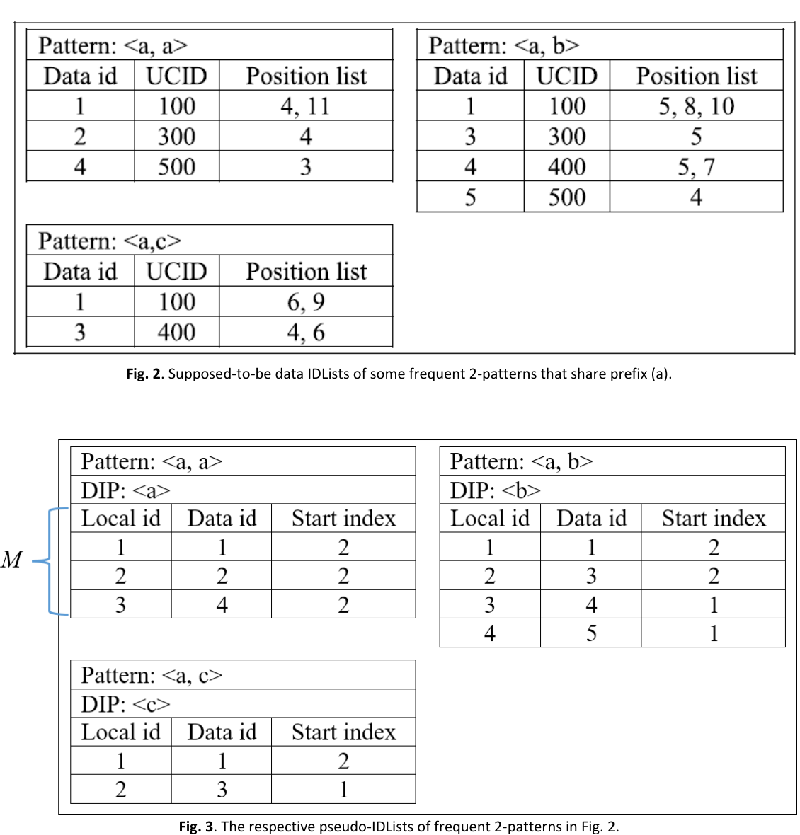
4. VÍ DỤ MINH HỌA
4.1. Từ Data-IDList đầy đủ sang Pseudo-IDList
Fig. 2 - Nếu lưu đầy đủ
• Mỗi pattern giữ UCID và toàn bộ position list.
• Nhiều dữ liệu vị trí bị lặp giữa các candidate.
Fig. 3 - Pseudo-IDList
• DIP trỏ đến Data-IDList của item cuối.
• M chỉ giữ Local id, Data id và Start index.
• Support là số hàng của M: <a,a>=3; <a,b>=4; <a,c>=2.
24

Slide 25
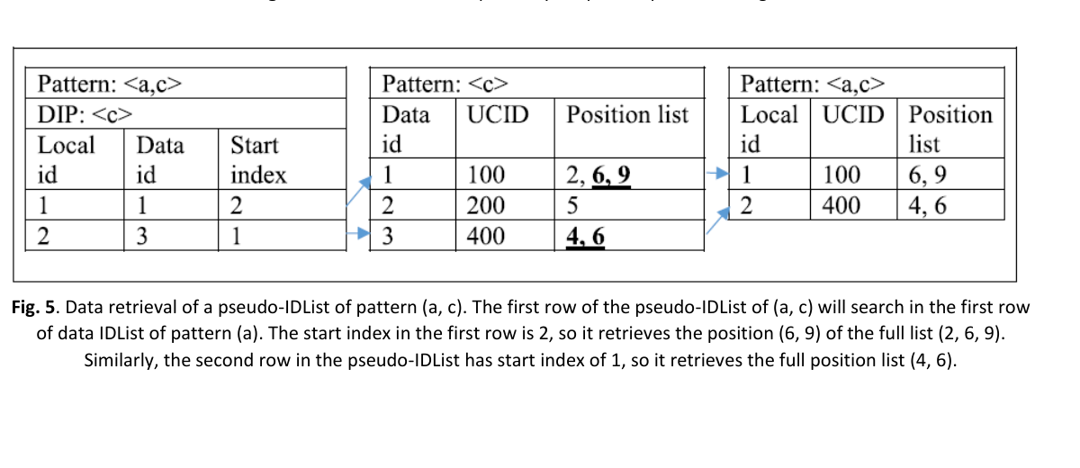
4. VÍ DỤ MINH HỌA
4.2. Truy hồi dữ liệu bằng DIP và Start index
Ví dụ pattern <a,c>: DIP=<c>. Hàng (Data id=1, Start index=2) trỏ đến UCID 100 và cắt (2,6,9) từ vị trí thứ 2, thu được (6,9). Hàng (Data id=3, Start index=1) trỏ đến UCID 400 và giữ (4,6). Do có hai hàng hợp lệ, supcount(<a,c>)=2.
Kết luận: Pseudo-IDList tái dựng dữ liệu cần dùng bằng chỉ mục; không sao chép một position list mới.
25

Slide 26
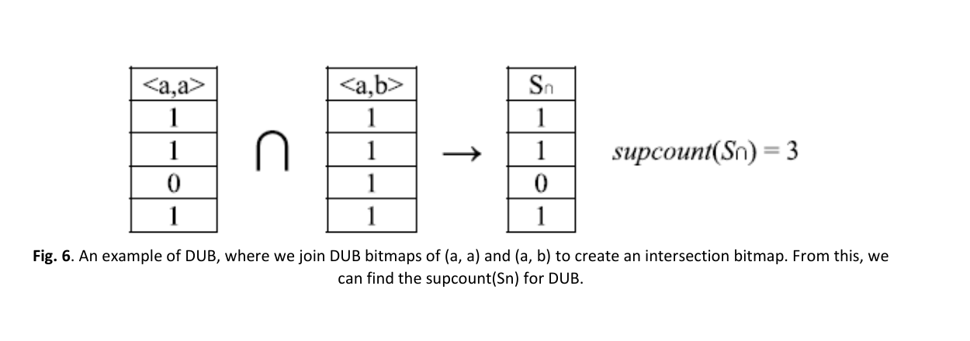
4. VÍ DỤ MINH HỌA
4.3. DUB bằng phép giao bitmap
Hai mẫu cha <a,a> và <a,b> được biểu diễn bởi bitmap UCID. Phép AND tạo bitmap giao Sₙ=[1,1,0,1].
• supcount(Sₙ)=3 là cận trên của candidate.
• Với minSup=3: giữ candidate để tạo Pseudo-IDList và kiểm tra support thật.
• Nếu supcount(Sₙ)<minSup: loại candidate trước bước truy hồi position list.
• Đạt DUB không đồng nghĩa candidate chắc chắn phổ biến.
26

